Slide 1

基于股价和评论的股票预测集成深度学习模型
Wenlong Liu†，刘文龙, Kaizhi Chen ，陈开枝， Feiyang Chen ，陈飞洋
Jinxin Liu ，刘金鑫, Jiaxuan Zhao ，赵嘉萱， Xinfei Gao ，高新飞
†College of Engineering, Shantou University, Shantou, 515063, China

Slide 2

Introduction
背景与动机
- 股票预测模型中缺少同时探究情感融合和集成学习对模型精确度提升效果的研究
- 情感融合的加入对模型精度影响的情况未知
- 集成学习的加入对模型精度影响的情况未知
- 情感融合对集成学习模型精度影响的情况未知

Slide 3
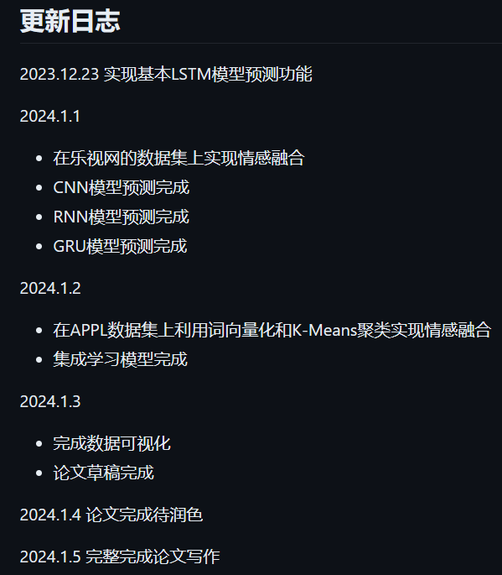
Time line

Slide 4
Contributions
1、对比各深度学习模型的预测精度
2、探究情感融合对各深度学习模型的精度影响
3、探究集成学习对各深度学习模型的精度影响

Slide 5
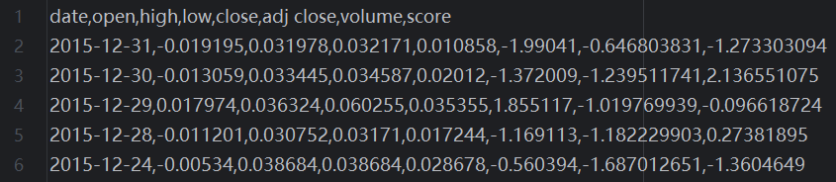
Input features
在所有的模型中，我们的输入特征：
- 开盘价
- 最高价
- 最低价
- 收盘价
- 收盘交易量
- 收盘交易额
- 情感评分

Slide 6
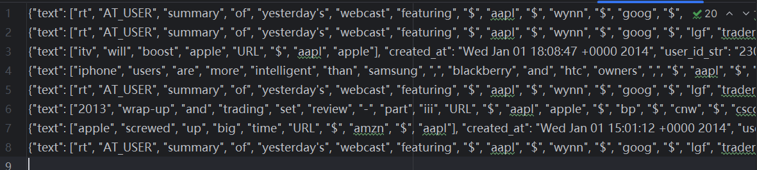
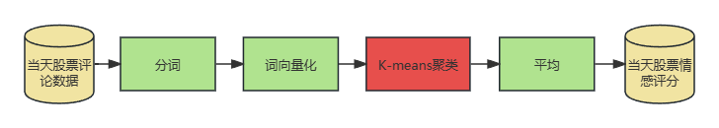
Emotion analysis
在情感融合中，我们主要使用了TF-IDF（词频-逆文档频率）和K均值聚类方法完成情感评分的生成。

Slide 7
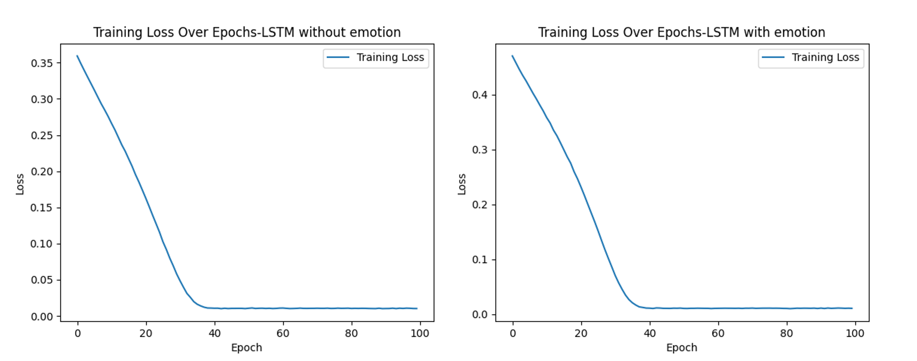
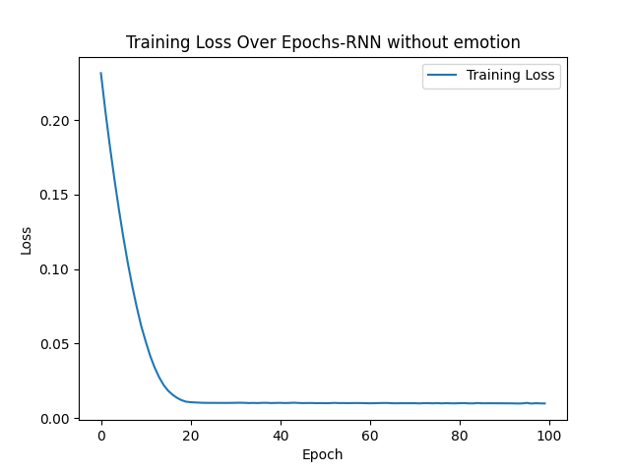
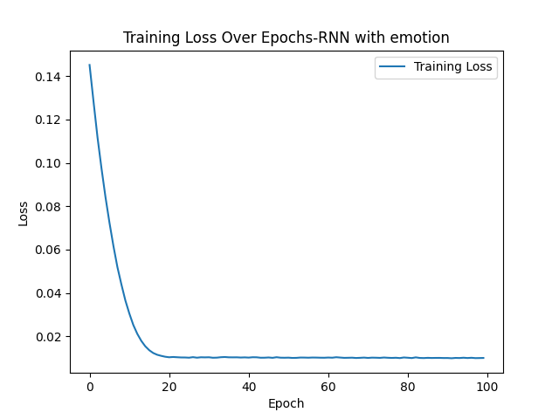
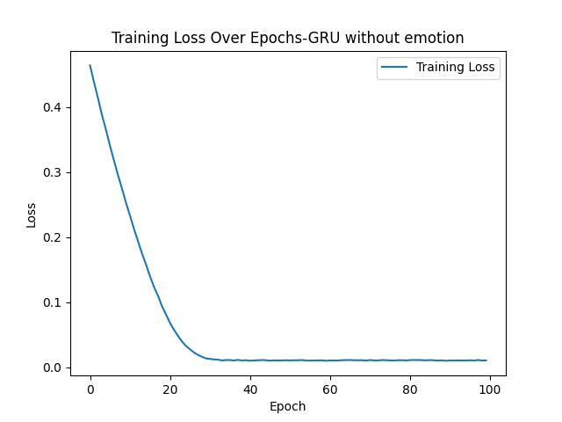
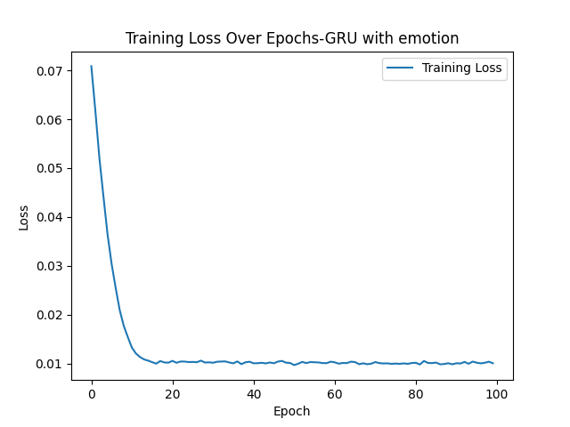
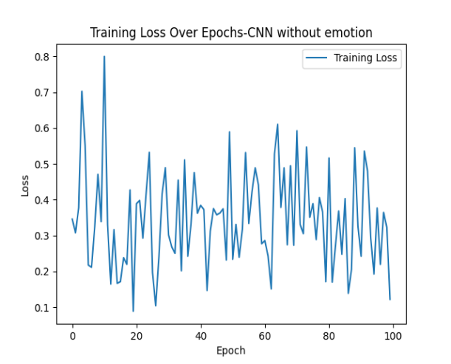
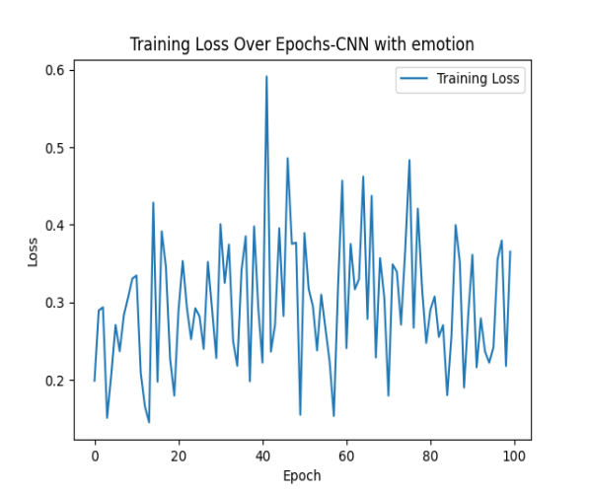
Experiment result
LSTM
CNN模型呈现出无法收敛的情况
其余模型都在第40轮训练内已经呈现收敛状态。
RNN
GRU
CNN
Without Emotion
With Emotion

Slide 8
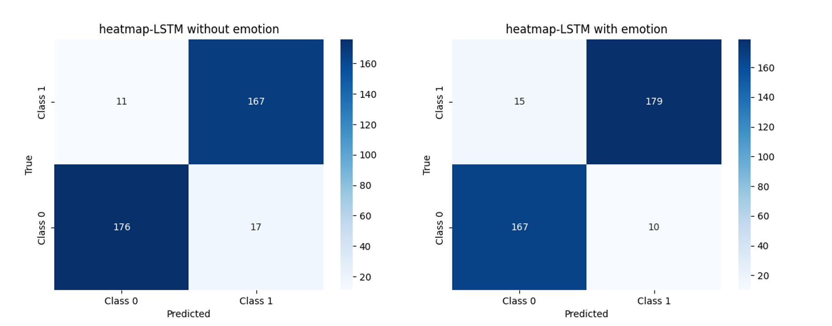
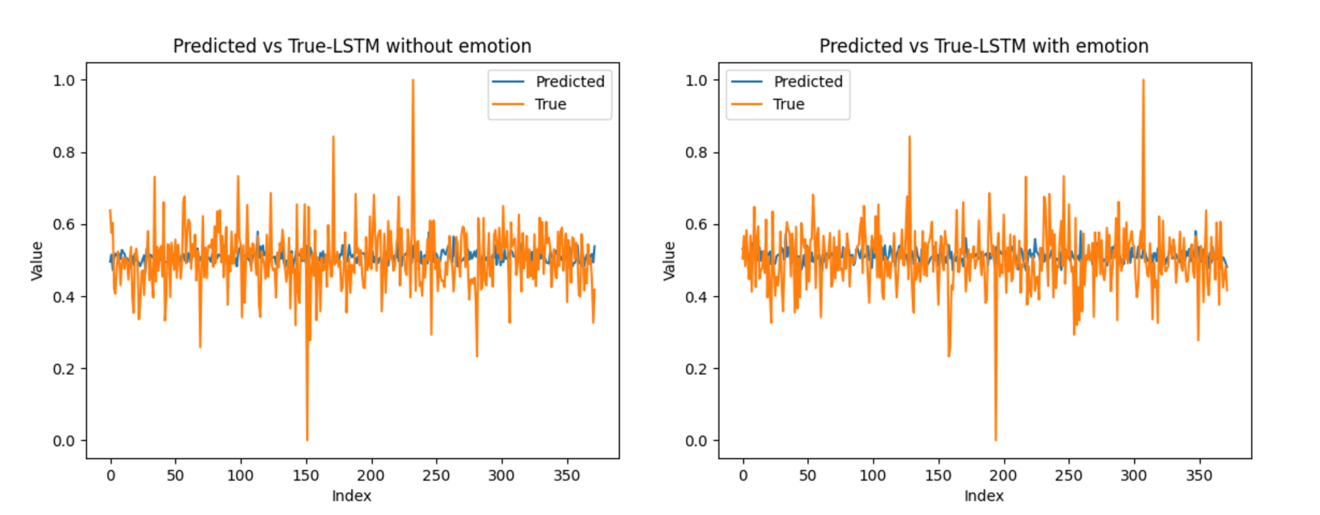
Experiment result
每个模型的预测情况可视化，让模型效果更直观。

Slide 9
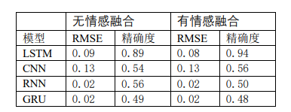
Experiment result
情感融合对LSTM模型和GRU模型的预测准确率有提升效果，对其他模型的预测准确率并没有帮助。

Slide 10
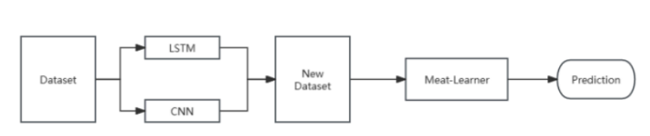
Integrated learning
以LSTM-CNN组合模型为例
集成学习模型第一层包含两个神经网络，第二层模型是一个全连接神经网络。
不同模型能有效捕捉输入数据中的不同信息。
全连接神经网络则用于集合多个单独的预测结果，以进一步提高预测精度。

Slide 11
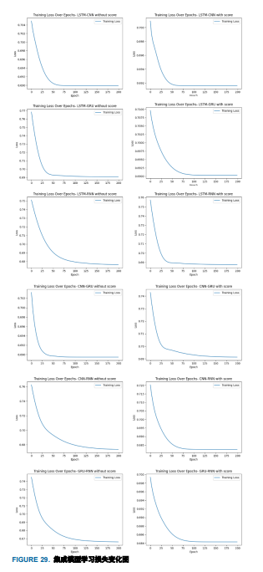
Experiment result
不难看出几乎所有组合模型都在100轮训练内已呈现收敛状态。
我们有四个单独的模型，所有这里我们有六大组合模型，且由于我们进行了消融实验，六大组合模型还有分为有情感融合和没有情感融合的状态，因此我们这里一共有12个收敛情况。

Slide 12
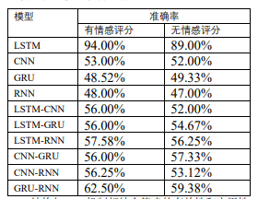
Experiment result
LSTM的组合模型的精确率都呈现降低的情况。
CNN、GRU和RNN的任意组合模型无论是在有情感评分还是在没有情感评分的情况下精确率都比单个模型有所提升，平均提升率能达到26%。

Slide 13
Conclusion
LSTM的精确率最高。
情感融合对对LSTM和GRU的模型精度提升有所帮助。
集成学习对除了LSTM模型以外，其他任何模型的组合模型精度提升有所帮助

Slide 14
Problems and Future work
研究的模型仅限于四种
情感评分仅取自于推特评论，还没涉及到财经新闻和政策新闻。
没有研究不同测训练集和测试集占比对模型精度的影响
对预测精度较差的模型也没有进行模型参数调整以尝试提高预测精度。
Thank you for your attention!
contact me: 21wlliu2@stu.edu.cn

